Slide 1


ỦY BAN NHÂN DÂN QUẬN LONG BIÊN
TRƯỜNG MẦM NON CỰ KHỐI
LĨNH VỰC: PHÁT TRIỂN NGÔN NGỮ
Đề tài:Thơ “Đôi mắt của em”
Giáo viên:Phan Thị Phương.
Lứa tuổi:(3-4 tuổi).

Slide 2

I. Mục tiêu
1. Kiến thức.
- Trẻ nhớ được tên bài thơ: “ Đôi mắt”của tác giả Lê Thị Mỹ Phương.
- Dạy trẻ hiểu nội dung bài thơ: Đôi mắt giúp em nhìn thấy mọi vật xung quanh vì vậy phải biết yêu quý giữ gìn vệ sinh sạch sẽ đôi mắt.
2. Kỹ năng:
- Dạy trẻ đọc diễn cảm bài thơ.
- PT ngôn ngữ nói mạch lạc rõ ràng và trẻ lời được câu hỏi của cô
3.Thái độ:
- Trẻ hứng thú trong giờ học
- Thông qua bài thơ giáo dục trẻ có ý thức giữ gìn và bảo vệ đôi mắt của mình.
II. Chuẩn bị
- Powerpoint về nội dung bài thơ” Đôi mắt của em”
- Nhạc bài hát “ Đôi mắt xinh”

Slide 3
III.TỔ CHỨC HOẠT ĐỘNG:
1.Ôn định và giới thiệu.
.Cô cho hát và vận động theo bài “Xòe bàn tay,nắm ngón tay”
+ Trong bài hát đã nhắc đến bộ phận nào trên cơ thể chúng mình?
+ Ngoài tay ra trên cơ thể còn những bộ phận nào nữa?
+ Miệng dùng để làm gì?
+ Tai dùng để làm gì?
+ Chân để làm gì?
+ Còn mũi thì sao?
- Các con ạ, trên cơ thể chúng mình có rất nhiều những bộ phận khác nữa như tai, mắt, mũi, miệng, chân… Mỗi bộ phận lại có những chức năng riêng, vì vậy chúng mình phải thường xuyên tắm rửa giữ gìn và bảo vệ những bộ phận ấy để cơ thể chúng mình luôn khỏe mạnh, chúng mình nhớ chưa nào.
- Cô đố các con biết để nhìn thấy mọi vật xung quanh là nhờ gì? (Đôi mắt)
- Có 1 bài thơ rất hay nói về đôi mắt của chúng mình đấy, đó là bài thơ “Đôi mắt của em” của tác giả Lê Thị Mỹ Phương. Để biết bài thơ này như thế nào chúng mình cùng lắng nghe cô đọc bài thơ này thì rõ nhé.

Slide 4
Hoạt động 1: Cô đọc thơ cho trẻ nghe.
* Cô đọc thơ
- Cô đọc 2 lần:
+ Lần 1: Cô đọc diễn cảm
Cô vừa đọc cho các con nghe bài thơ “Đôi mắt của em” của tác giả Lê Thị Mỹ Phương đấy, để bài thơ được hay hơn các con cùng chú ý lắng nghe cô đọc thơ kết hợp với hình ảnh nhé.
+ Lần 2: Cô đọc thơ kết hợp với tranh minh họa bài thơ.

Slide 5

Đôi mắt của em

Slide 6
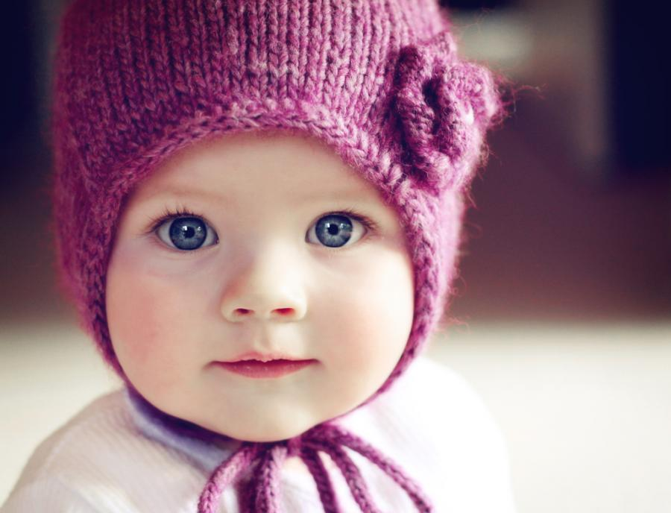
Đôi mắt xinh xinh
Đôi mắt trong tròn

Slide 7


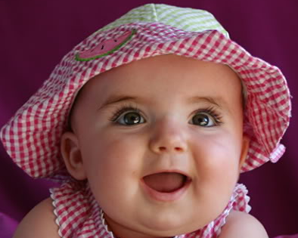


Giúp em nhìn thấy
Mọi vật xung quanh

Slide 8
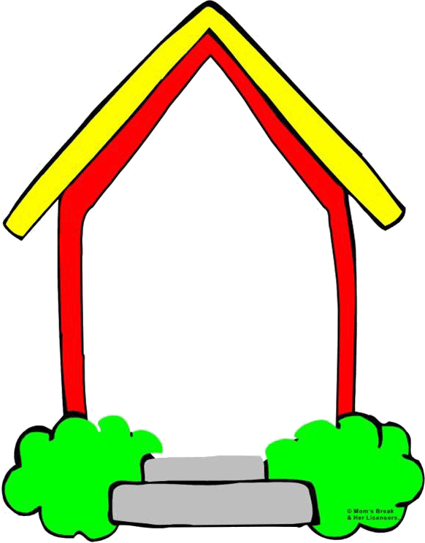




Em yêu em quý
Đôi mắt xinh xinh

Slide 9
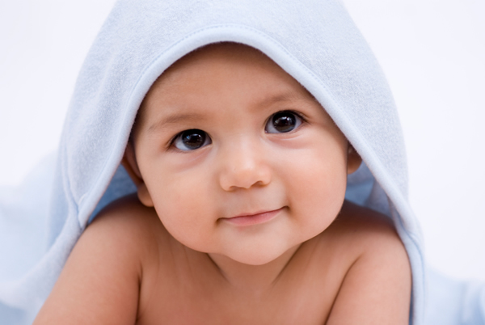
Giữ cho đôi mắt
Ngày càng sang hơn

Slide 10


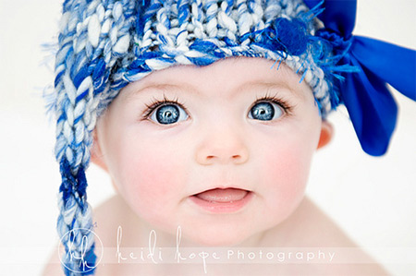
Đàm thoại:
Cô vừa nghe đọc bài thơ gì?
Của tác giả nào?
đôi mắtcủa em
Lê Thị Mỹ Phương

Slide 11

Bài thơ nói đến bộ phận nào trên cơ thể?

Slide 12
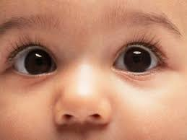
đôi mắt

Slide 13
Đôi mắt được tác giả miêu tả như thế nào?

Slide 14
Đôi mắt giúp bé điều gì?

Slide 15
Em yêu em quý
Đôi mắt xinh xinh

Slide 16

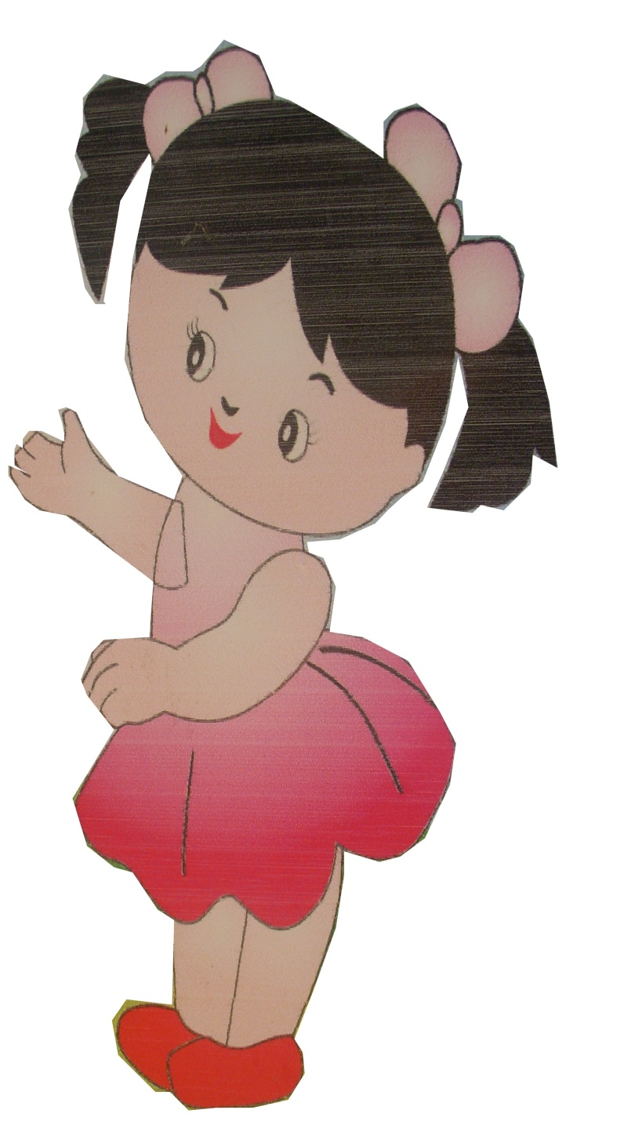

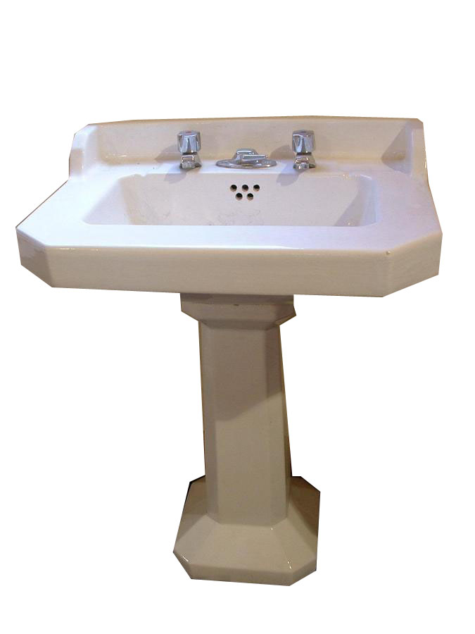
Bé làm gì để bảo vệ đôi mắt của mình?

Slide 17


Kết thúc: hát “Đôi mắt xinh”

